Slide 1
关爱共成长，健康网上行
中学家长教育资源套
范畴二：促进青少年健康、愉快及均衡的发展

Slide 2

中学家长教育资源套
范畴二：促进青少年健康、愉快及均衡的发展
「关爱共成长，健康网上行」
活动目标
透过活动，家长能够：
了解青少年子女使用电子产品及互联网的现况及影响
认识上网成瘾及游戏障碍的征状和成因，以及其他沉溺上网的行为
识别问题性网络使用的警示讯号
掌握协助青少年子女有效管理及规划屏幕时间的策略
Notes:
简介工作坊目标、流程及教材。

Slide 3
中学家长教育资源套
范畴二：促进青少年健康、愉快及均衡的发展
「关爱共成长，健康网上行」
活动大纲
环节 | 主题及内容
1 | 青少年子女使用电子产品及互联网的现况及影响 青少年网络使用习惯与心理特质
2 | 上网成瘾及游戏障碍的征状及脑部的变化 上网成瘾的定义、征状、脑部的变化、成因及其影响 游戏障碍的定义及其他沉溺上网行为的种类
3 | 个案讨论 透过个案，让家长讨论处理子女网上行为的技巧
4 | 减少上网成瘾的策略分享 透过讲解及练习，协助家长掌握及巩固处理子女网上行为的技巧
5 | 总结及问答时间
6 | 检讨问卷
Notes:
青少年面对的网络风险与挑战日益增加，家长的理解与介入对子女的健康成长至关重要，家长也要掌握相关知识与实用策略作支援。

Slide 4
中学家长教育资源套
范畴二：促进青少年健康、愉快及均衡的发展
「关爱共成长，健康网上行」
环节一
青少年子女使用电子产品及互联网的
现况及影响

Slide 5
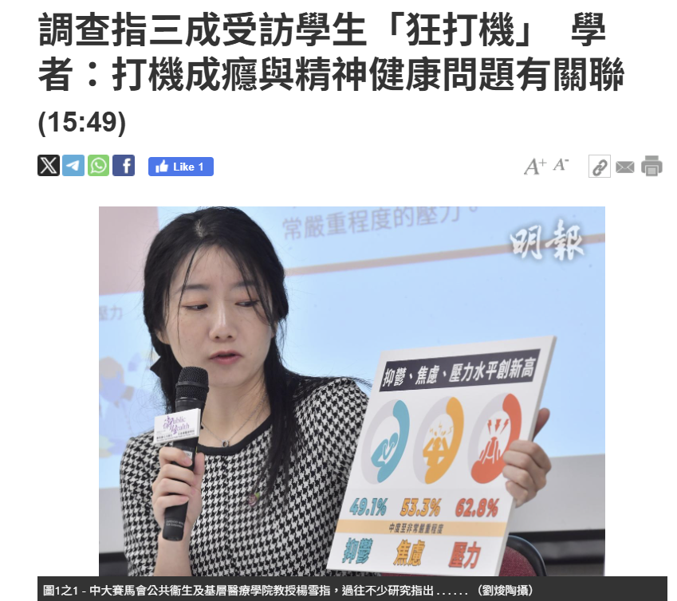
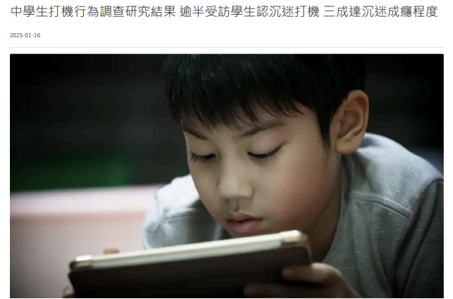
青少年的网络使用习惯与心理特质
资料来源：Ohpama.com
资料来源：news.mingpao.com
Notes:
青少年的网络使用习惯与心理特质
引用新闻及研究数据讲解上网成瘾日趋严重，亦是很多家长关心的议题。
有多份研究指出沉迷上网不单止影响学业，也令学童嘅精神健康受损。
新闻#1 (左)
资料来源︰明報 10/7/2023
标题： 调查指三成受访学生「狂打机」 学者：打机成瘾与精神健康问题有关联
原文网址：https://news.mingpao.com/ins/%E6%B8%AF%E8%81%9E/article/20230710/s00001/1688973340127
新聞#2 (右)
资料来源︰Ohpama.com
标题： 中学生打机行为调查研究结果 逾半受访学生认沉迷打机 三成达沉迷成瘾程度
原文网址：https://www.ohpama.com/923125/%e7%94%9f%e6%b4%bb%e7%86%b1%e8%a9%b1/%e7%94%9f%e6%b4%bb%e7%86%b1%e8%a9%b1/%e4%b8%ad%e5%ad%b8%e7%94%9f-%e6%89%93%e6%a9%9f-%e8%aa%bf%e6%9f%a5-%e6%b2%89%e8%bf%b7%e6%89%93%e6%a9%9f-%e6%89%93%e6%a9%9f%e6%88%90%e7%99%ae/?utm_source=singtaoheadline&utm_medium=app&utm_campaign=923125

Slide 6
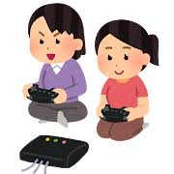
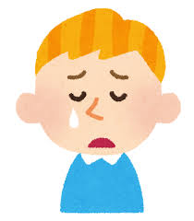

青少年的网络使用习惯
与心理特质
中学家长教育资源套
范畴二：促进青少年健康、愉快及均衡的发展
「关爱共成长，健康网上行」
香港学童网络游戏成瘾研究（2024）
有高达70.6%
有抑郁情绪
约有11.8%
网络游戏成瘾
4,285名
中一至中六生
精神健康受损
男女比例: 2:1
有36.2％每天
花3小时或更长在网络游戏上
近3成（29.8%）
情绪管理较差
在面对困难时
更易选择逃避问题
缺乏时间专注于学业、运动或培养
其他兴趣
資料來源: 香港學童網絡遊戲成癮研究 2024 – 香港家庭福利會與香港中文大學賽馬會公共衞生及基層醫療學院
Notes:
资料来源: https://www.hkfws.org.hk/news/press-release/20240206
香港学童网络游戏成瘾研究 2024 – 香港家庭福利会与香港中文大学赛马会公共卫生及基层医疗学院
4,285名中一至中六学生的数据
约有11.8%的学童存在网络游戏成瘾问题，男性比例是女性的两倍，从心理疾患的角度来看，这数据显示比合理范围（约为3~4%）超出约3倍。
有36.2%的学童每天花费3小时或更长的时间在网络游戏上。
这导致他们缺乏时间专注于学业、运动或培养其他兴趣，情况令人担忧。
网络游戏成瘾 使学童精神健康受损
在网络游戏成瘾学童中..有高达70.6%表现出抑郁情绪，精神健康状况非常不理想。
近3成（29.8%）情绪管理能力较差，并且在面对困难时更容易选择逃避问题。
这表明解决网络游戏成瘾问题不仅是减少网络游戏时间，对学童的情绪健康关注同等重要。

Slide 7
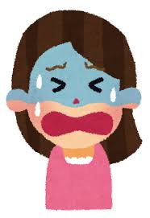
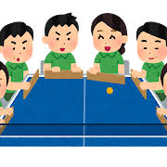
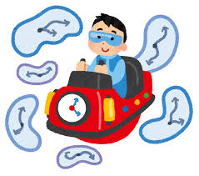
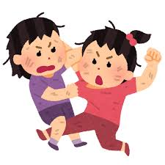
青少年的网络使用习惯
与心理特质
中学家长教育资源套
范畴二：促进青少年健康、愉快及均衡的发展
「关爱共成长，健康网上行」
增加成瘾的风险因素
1. 自制力弱
2. 自尊感低
3. 对生活缺乏满足感
中学生打机行为调查研究结果（2023）
三成的打机者达成瘾程度
逾一成（11%）呈病态征状，包括不断增加打机时间，逃避不快的现实生活，
忽略学业社交
1046名初中生
打机模式
76%喜欢玩多人同时参与的游戏只有约三成爱独自打机
负面后果
头颈痛楚（35% ）
学业退步（35% ） ，疲倦（34% ）减少运动（28% ）
睡眠不足（ 27% ）
腰背痛（ 26% ） ，眼花（ 25% ）
脾气变差（ 23% ） 精神差（ 23% ）跟人争吵（ 21% ）
原因
娱乐（74%）
解闷（ 65% ）
消磨时间（ 56% ）
减压（ 55% ）
社交（ 35% ）
好处
生活更开心（67% ）
获得成功感（53% ）
更眼明手快（52% ）
认识新朋友（51% ）
思考更快捷（42% ）
资料来源： 2023 - 中学生打机行为调查研究 - 亚洲防瘾学会与圣方济各大学汤罗凤贤社会科学院
Notes:
资料来源: https://www.sfu.edu.hk/tc/media/press-release/index_id_841.html
20 Dec 2024
2023 - 中学生打机行为调查研究 - 亚洲防瘾学会与圣方济各大学汤罗凤贤社会科学院 - 查问卷访问1046名初中学生
中学生打机行为调查研究结果 逾半受访学生认沉迷打机 三成达沉迷成瘾程度。
亚洲防瘾学会与圣方济各大学汤罗凤贤社会科学院合作， 于2023年3月至7月以调查问卷访问1046名初中学生。 结果显示98%的受访者在过去一年曾经打机。 近五成（48%）使用平板电脑上网打机，84%参与手机游戏，只有27%用游戏机来打机。
男女时间对比 ：
男学生比女学生用更多时间打机。
在周一至周五需要上学的日子，男学生平均每天用4.2小时进行打机活动，包括3小时打机和一小时观看别人打机，例如电竞赛事。 女学生平均每天用2小时打机和花48分钟观看打机。 在周末和假期，男学生和女学生都用更长时间来打机和观看赛事。
原因：
初中学生参与打机的原因分别是：娱乐（74%），解闷（65%），消磨时间（56%），减压（55%），和社交（35%）。
好处／坏处：
他们认为打机的好处甚多，包括：生活更开心（67%），获得成功感（53%），更加眼明手快（52%），认识新朋友（51%），和思考更快捷（42%）。
但他们亦曾经受害于打机的负面后果：头颈痛楚（35%），学业退步（35%），疲倦（34%），减少运动（28%），睡眠不足（27%），腰背痛（26%），眼花（25%），脾气变差（23%），精神差（23%）和跟人争吵（21%）。
模式：
七成六的打机者喜欢玩多人同时参与的游戏，只有约三成玩家爱独自打机。
在新冠肺炎疫情期间，近七成（68%）的受访者承认曾经花更多时间打机，而超过一半人（56%）自认曾经沉迷打机。
根据国际认可的评估打机沉迷程度量表，三成的打机者达沉迷成瘾程度，逾一成（11%）呈现病态征状，包括不断增加打机时间，逃避不快的现实生活，变成忽略其他重要活动（例如，学业）。
危机：
调查结果亦显示以下因素增加打机成瘾的风险：自制力弱，自尊感低和对生活缺乏满足感。

Slide 8
中学家长教育资源套
范畴二：促进青少年健康、愉快及均衡的发展
「关爱共成长，健康网上行」
环节二
上网成瘾及游戏障碍的征状及脑部的变化
1. 认识上网成瘾的定义、征状、脑部的变化、成因及影响
2. 游戏障碍的定义及其他沉溺上网行为的种类

Slide 9
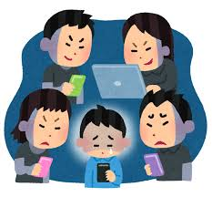
中学家长教育资源套
范畴二：促进青少年健康、愉快及均衡的发展
「关爱共成长，健康网上行」
小组讨论
引导问题（小组讨论或全体分享）
子女每日平均用多少时间上网？
子女上网做什么？打机？做功课？社交网站？看短片？购物？
你认为子女为什会沉迷上网？
子女有哪些上网习惯／行为／身心反应会让你担心？
你认为子女有这些上网习惯／行为／身心反应，是否已是上网成瘾？如否，你觉得什么征状才是上网成瘾？
Notes:
引导问题:
邀请2至3位家长进行3分钟的分组讨论，分享对上网成瘾的定义及征状的看法。 以下为引导问题：
子女每日平均用多少时间上网？
子女上网做什么？ 打机？ 做功课？ 社交网站？ 看短片？ 购物？
你认为子女为什会沉迷上网？
子女有哪些上网习惯／行为／身心反应会让你担心？
你认为子女有这些上网习惯／行为／身心反应，是否已是上网成瘾？
如否，你觉得什么征状才是上网成瘾？

Slide 10

中学家长教育资源套
范畴二：促进青少年健康、愉快及均衡的发展
「关爱共成长，健康网上行」
上网成瘾的定义
于1995年，美国的精神科医生Dr. Goldberg首次提出上网成癮(Internet Addiction Disorder ) 一词
于1996年，美国心理学博士Dr. Kimberly Young 发表了网络成瘾的定义，和测试网络成瘾的条件及量表，指出在不受控制的情況下过份使用网络，影响个人心理健康、社交及工作，便有机会是网絡成癮
世界卫生组织在2018年把「游戏障碍」（gaming disorder）列为精神疾病
其后，各界学者对上网成瘾提出不同的见解，因此直至现时仍未有一套受国际认可的诊断标准
但学术界对成瘾行为的界定早有研究基础
Notes:
上网成瘾的定义：
于1995年，美国的精神科医生Dr. Goldberg首次提出Internet Addiction Disorder（上网成癮）一词
于1996年，美国心理学博士Dr. Kimberly Young发表了网络成瘾的定义，指出：
在不受控制的情况下过份使用网络，影响个人心理健康、社交及工作，便有机会是网络成瘾。
世界卫生组织在2018年把「游戏障碍」（gaming disorder）列为精神疾病
其后，各界学者对上网成瘾提出不同的见解，因此直至现时仍未有一套受国际认可的诊断标准。
但学术界对成瘾行为的界定早有研究基础。

Slide 11
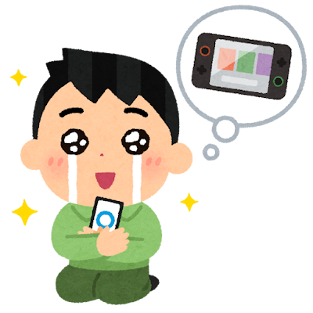
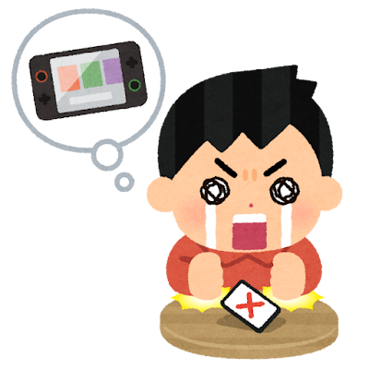
上网成瘾的征状
中学家长教育资源套
范畴二：促进青少年健康、愉快及均衡的发展
「关爱共成长，健康网上行」
在1990年代，美国心理学博士Dr. Kimberly Young 参考精神病诊断统计手册第四版，以病态赌博作为问卷，为上网成瘾定下8项诊断准则：
（上网成瘾需出现五项或以上特性）
需要增加
上网时间
才满足
參考资料:Young (1998).
经常想着
上网
透过上网
逃避问题或
舒缓负面
情绪
強烈
渴望
尝试控制
上网但失败
不顾
后果
上網成癮
向他人隐瞒沉迷上网的程度
失去
控制
减少或不上网时会影响心情
就算影响日常生活也要上网
上网时间比预期长
11
Notes:
在1990年代，美国心理学博士Dr. Kimberly Young 参考精神病诊断统计手册第四版，
以病态赌博作为问卷，為上网成瘾定下8项诊断准则：（上网成瘾需出现五项或以上特性）
经常脑里被网上的事干扰，想着网上的事情或内容，或者期待再次上网
觉得需要花更多时间上网才能满足需求
不断尝试控制，减少或停止上网，但最终做不到
会因为尝试减少或停止上网而感到紧张不安、闷闷不乐、沮丧或者烦燥
在上网流连的时间，比原先预期的长
为了上网，宁愿冒着失去重要的人际关系、工作、教育或事业机会的危险
向家人或朋友隐瞒自己对上网的沉迷程度
将上网当成一种逃避问题或舒缓烦躁情绪的途径（例如：无助、内疚、紧张、沮丧的感觉）

Slide 12
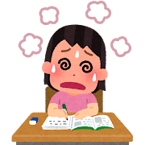
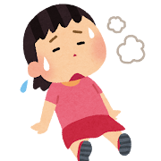

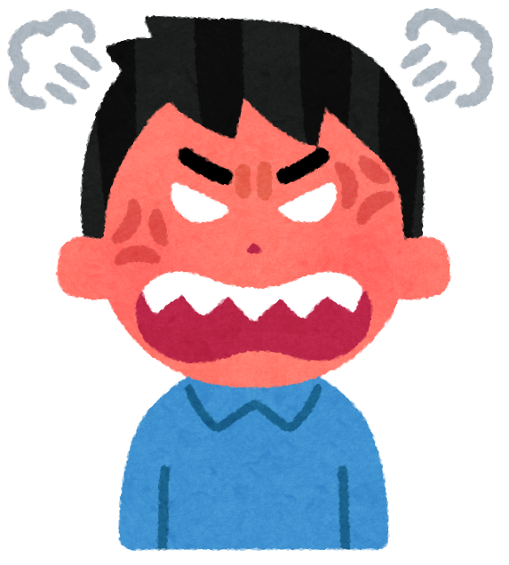
中学家长教育资源套
范畴二：促进青少年健康、愉快及均衡的发展
「关爱共成长，健康网上行」
问题性网络使用的警示讯号
每天在家中上网8小时或以上及每周30小时或以上
但时间并非唯一的标准
1. 学业成绩下降
上课打瞌睡，影响专注力
导致成绩退步、甚至欠功课
经常找借口请病假或说谎
放学后常无故迟归
2. 情绪容易波动
当无法上网时，可能会表现出易发怒、烦躁、焦虑或抑郁 （如：担心「错过」上网，没有网络时感到失落）
Notes:
问题性网络使用的警示讯号
每天在家中上网8小时或以上及每周30小时或以上
但时间并非唯一的标准
1. 学业成绩下降
上课打瞌睡，影响专注力
导致成绩退步、甚至欠功课
经常找借口请病假或说谎
放学后常无故迟归
2. 情绪容易波动
当无法上网时，可能会表现出易发怒、烦躁、焦虑或抑郁 （如：担心「错过」上网，没有网络时感到失落）

Slide 13
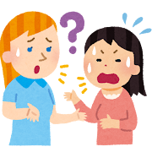
中学家长教育资源套
范畴二：促进青少年健康、愉快及均衡的发展
「关爱共成长，健康网上行」
问题性网络使用的警示讯号
社交退缩
减少或不愿参加与家人或朋友的面对面互动，倾向独自上网
只依赖网上社交
上网时间失控
难以停止上网，即使已超过原定时间，仍持续使用
如：原本说「只玩10分钟」，结果一玩就是几小时
日夜颠倒
熬夜上网，影响作息，甚至导致失眠
白天心神恍惚，精神不振
Notes:
社交退縮
减少或不愿参加与家人或朋友的面对面互动，倾向独自上网
只依赖网上社交
日夜颠倒
熬夜上网，影响作息，甚至导致失眠
白天心神恍惚，精神不振
上网时间失控
难以停止上网，即使已超过原定时间，仍持续使用
如：原本说「只玩10分钟」，结果一玩就是几小时

Slide 14
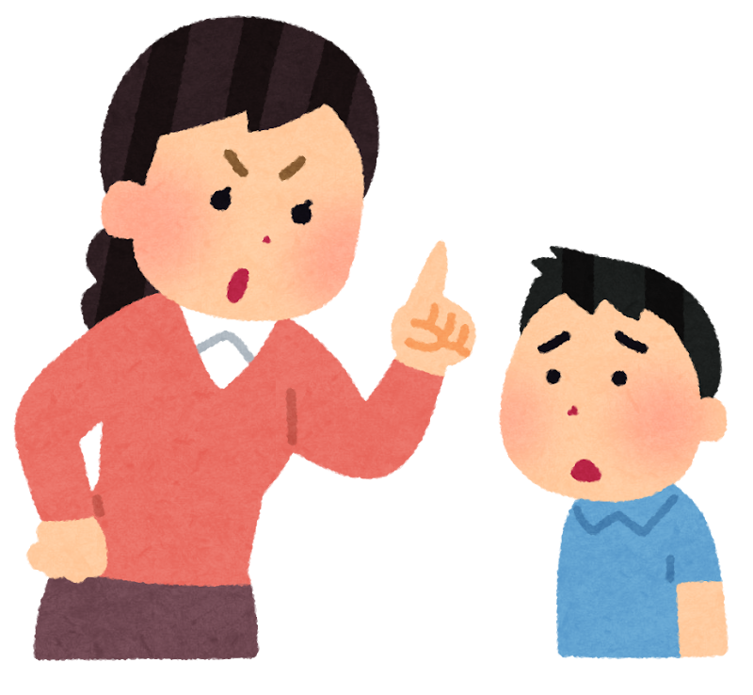
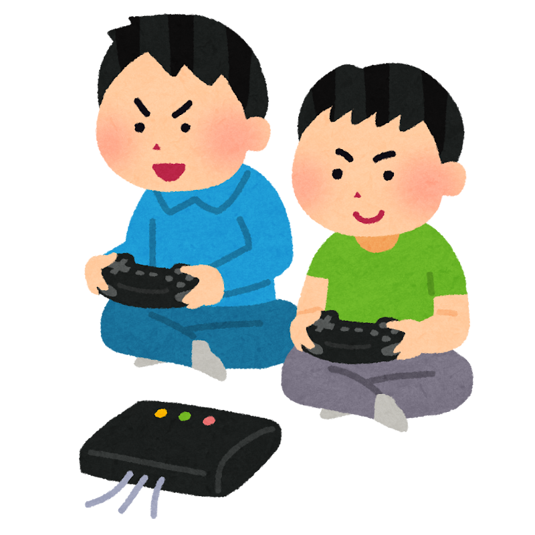
中学家长教育资源套
范畴二：促进青少年健康、愉快及均衡的发展
「关爱共成长，健康网上行」
上网成瘾：问题的背后 - 背后的问题
家长对子女上网／
打机的看法
上网／打机对子女
有什么意义？
  抽离现实，逃避责任？
  自闭，不愿与人真实交往？
  没动力，没大志，不上进？
  不愿跟家人相处？
  舒缓生活压力
  获得成功感
  在网上更容易获取／维持友谊
  学习需要（需上网搜索数据）
上网已是生活的一部分，也是子女其中一个减压方法。
上网成瘾往往是源自于青少年未获满足的情感需求。
因此，家长应先理解子女上网成瘾背后的需求，才能从根源入手，
引导子女以更健康的方式去满足这些需求，逐步减少上网时间。
Notes:
上网成癮：问题的背后 - 背后的问题
家长对子女上网/打机的看法 及 上网/打机对子女有什么意义？
引导家长思考上网成瘾背后的问题，双方的取态（「家长对子女的上网成瘾的背后隐忧」及「子女于上网所获得到的好处」），才能更明白上网成瘾的根源，而不是一刀切不容许子女上网。
邀请2至3位家长分享：他们对「子女上网成瘾的担忧」及「子女上网背后的情感需要」。
小结：
上网已是生活的一部分，也是子女其中一个减压方法。
上网成瘾往往是源自于青少年未获满足的情感需求。
因此，家长应先理解子女上网成瘾背后的需求，才能从根源入手，引导子女以更健康的方式去满足这些需求，逐步减少上网时间。

Slide 15


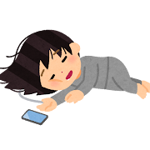
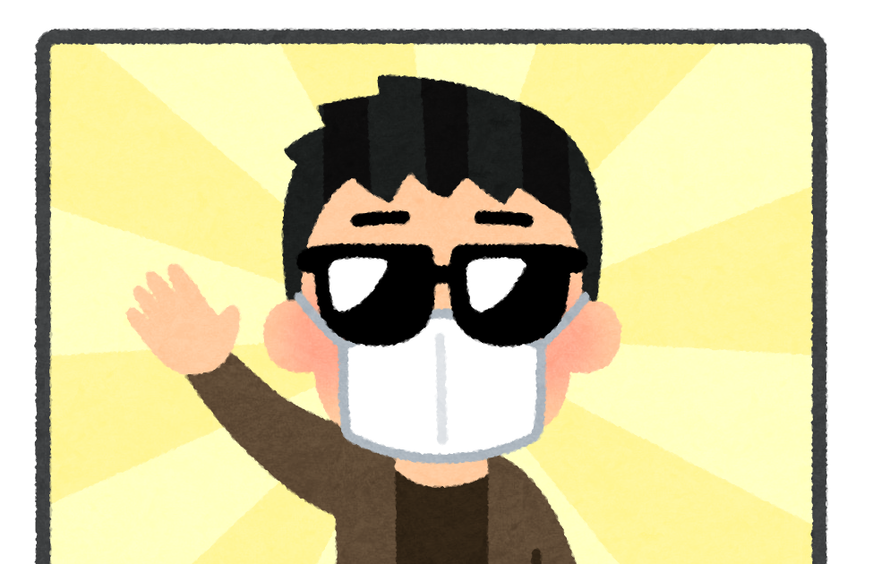

中学家长教育资源套
范畴二：促进青少年健康、愉快及均衡的发展
「关爱共成长，健康网上行」
上网成癮的原因
（1） 网络的特质
1.资讯可自由取用
  网络世界没有地域时间的界限
2. 自我控制的沟通环境
  网络的匿名性、私稳性、自我调控性
  用户可隐藏自己的真实身份，分享自己想说的话
3. 刺激感
  网络游戏提供大量的视觉和听觉回报，及新鲜和刺激
Notes:
上网成癮原因 : (1) 网络的特质
1.资讯可自由取用
- 网络世界没有地域时间的界限
2. 自我控制的沟通环境
- 网络的匿名性、私稳性、自我调控性
- 用户可隐藏自己的真实身份，分享自己想说的话
3. 刺激感
- 网络游戏提供大量的视觉和听觉回报，及新鲜和刺激

Slide 16
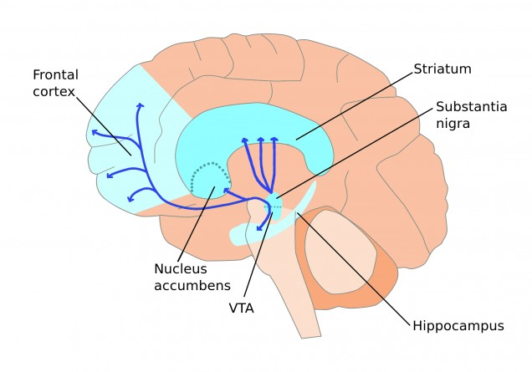
中学家长教育资源套
范畴二：促进青少年健康、愉快及均衡的发展
「关爱共成长，健康网上行」
上网成癮的原因︰（2）神經生理因素
圖片取自：http://sites.bu.edu/bryantlab/files/2015/04/dopamine-pathways.jpg
上网 ／打机
奖赏系统
前额叶皮质
刺激奖赏系统
中脑腹侧被盖区产生信号
伏隔核和前额叶皮质中释放多巴胺
伏隔核
中脑腹侧被盖区
产生兴奋感
为了继续获得兴奋感
形成渴求
Notes:
上网成癮的原因：（2）神經生理因素
弱化大脑中的奖赏系统（因多巴胺回路会随长期刺激而产生耐受性）。 所以为了继续获得更多的兴奋感，子女需要更多的上网或打机时间才能得到与之前相约的兴奋感，自制力也会减弱。
弱化大脑中的奖赏系统的过程：
为什么子女会那么容易沉迷于社交媒体和打机。 关键在于大脑里的一种化学物质- 多巴胺（Dopamine）。
i. 什么是多巴胺（Dopamine）？
多巴胺就像大脑内的奖赏系统的快乐大使。 当我们做一些觉得开心的事，例如吃喜欢的食物、朋友的称赞，大脑就会释放多巴胺。 多巴胺会传递讯息给大脑：「这件事令人很开心／兴奋，下次再做，形成渴求！」
ii. 为什么社交媒体和游戏特别容易上瘾？
社交媒体：每次有人按「赞」或留言，大脑就会释放一点多巴胺。 这些信号是不固定的，有时多、有时少，就像抽奖一样，让人更想不停刷新讯息。
游戏：升级、过关、拿到奖励，这些设计都是「多巴胺陷阱」。 每次成功升级、过关、拿到奖励，大脑就给他一个「快乐奖励」。
iii. 耐受性（Tolerance）
一开始，玩30分钟游戏就很开心。 但随着时间重复上网/打机，大脑「习惯了这种刺激，快乐感变弱，弱化奖赏系统，产生耐受性。
结果子女需要更长时间、更刺激的游戏，才能得到同样的快乐/兴奋。
这就是为什么有些人会越玩越久，甚至停不下来。 这也会令前额叶功能弱化（好似车的煞车制坏了般），自制力减弱。
iv. 戒断反应（Withdrawal）
当家长限制上网时，子女可能会出现：发脾气、焦虑不安、担心错过朋友的讯息、情绪低落。
这些反应不是因为子女故意不听话，而是大脑已经习惯了多巴胺的刺激。
图片来源: http://sites.bu.edu/bryantlab/files/2015/04/dopamine-pathways.jpg

Slide 17
中学家长教育资源套
范畴二：促进青少年健康、愉快及均衡的发展
「关爱共成长，健康网上行」
上网成瘾的原因︰（2）神经生理因素
图片取自：http://sites.bu.edu/bryantlab/files/2015/04/dopamine-pathways.jpg
弱化奖赏系统
前额叶皮质
重复上网／打机
弱化奖赏系统功能
伏隔核
中脑腹侧被盖区
被刺激的区域就会产生耐受性
同样的刺激下
需要更大量的刺激
前额叶功能弱化
产生较少兴奋感
才能得到与之前相约的兴奋
自制力減弱
Notes:
上网成癮的原因：（2）神經生理因素
弱化大脑中的奖赏系统（因多巴胺回路会随长期刺激而产生耐受性）。 所以为了继续获得更多的兴奋感，子女需要更多的上网或打机时间才能得到与之前相约的兴奋感，自制力也会减弱。
弱化大脑中的奖赏系统的过程：
为什么子女会那么容易沉迷于社交媒体和打机。 关键在于大脑里的一种化学物质- 多巴胺（Dopamine）。
i. 什么是多巴胺（Dopamine）？
多巴胺就像大脑内的奖赏系统的快乐大使。 当我们做一些觉得开心的事，例如吃喜欢的食物、朋友的称赞，大脑就会释放多巴胺。 多巴胺会传递讯息给大脑：「这件事令人很开心／兴奋，下次再做，形成渴求！」
ii. 为什么社交媒体和游戏特别容易上瘾？
社交媒体：每次有人按「赞」或留言，大脑就会释放一点多巴胺。 这些信号是不固定的，有时多、有时少，就像抽奖一样，让人更想不停刷新讯息。
游戏：升级、过关、拿到奖励，这些设计都是「多巴胺陷阱」。 每次成功升级、过关、拿到奖励，大脑就给他一个「快乐奖励」。
iii. 耐受性（Tolerance）
一开始，玩30分钟游戏就很开心。 但随着时间重复上网/打机，大脑「习惯了这种刺激，快乐感变弱，弱化奖赏系统，产生耐受性。
结果子女需要更长时间、更刺激的游戏，才能得到同样的快乐/兴奋。
这就是为什么有些人会越玩越久，甚至停不下来。 这也会令前额叶功能弱化（好似车的煞车制坏了般），自制力减弱。
iv. 戒断反应（Withdrawal）
当家长限制上网时，子女可能会出现：发脾气、焦虑不安、担心错过朋友的讯息、情绪低落。
这些反应不是因为子女故意不听话，而是大脑已经习惯了多巴胺的刺激。
图片来源: http://sites.bu.edu/bryantlab/files/2015/04/dopamine-pathways.jpg

Slide 18
中学家长教育资源套
范畴二：促进青少年健康、愉快及均衡的发展
「关爱共成长，健康网上行」
上网成瘾的原因︰（3 ）环境、心理及社交因素
生活无聊
- 缺乏其他兴趣及个人目标
朋辈影响
- 增加共同话题，渴望得到朋辈认同
- 现实中缺乏朋友关爱
家庭困扰
- 家庭缺乏关爱、父母婚姻出现问题、亲子关系疏离
- 逃避家中不快，甚至在网上寻找关爱
个人困扰
- 逃避现实成长压力
- 透过晋级、完成任务及得到道具获得成功感
其他相关因素
- 专注力不足／过度活跃症
- 自闭症谱系
- 社交焦虑／抑郁
Notes:
上网成瘾的原因：（3）环境、心理及社交因素
生活无聊
- 缺乏其他兴趣及个人目标
朋辈影响
- 增加共同话题，渴望得到朋辈认同
- 现实中缺乏朋友关爱
家庭困扰
- 家庭缺乏关爱、父母婚姻出现问题、亲子关系疏离
- 逃避家中不快，甚至在网上寻找关爱
个人困扰
- 逃避现实成长压力
- 透过晋级、完成任务及得到道具获得成功感
其他相关因素
- 专注力不足／过度活跃症
- 自闭症谱系
- 社交焦虑／抑郁

Slide 19
中学家长教育资源套
范畴二：促进青少年健康、愉快及均衡的发展
「关爱共成长，健康网上行」
上网成癮的形成
上网成瘾成是由一篮子的因素互相影响。
当中包括网络特质、神经生理因素、心理因素、社会文化环境及其他相关因素。
如家长没多加理会，或没有针对子女最核心的成因，只会加剧成瘾问题。
网络特质 ：
• 资讯自由取用性
•自我控制的沟通环境
•刺激感
↑上网行为
没有理会，
持续恶化
成癮
神經生理因素：
•产生多巴胺
心理因素：
•缺乏其他兴趣及个人目标
•渴望得到朋辈认同
•缺乏家庭关爱
•逃避现实成长压力
•寻求独立自主
•追求成功感
其他相关因素：
专注力不足／过度活跃症
自闭症谱系
社交焦虑／抑郁
社会文化环境：
•朋辈影响／缺乏朋友
•亲子关系疏离／监管问题
Notes:
小结:
上网成瘾是由一篮子的因素互相影响。
当中包括网络特质、神经生理因素、心理因素、社会文化环境及其他相关因素。
如家长没多加理会，或没有针对子女最核心的成因，只会加剧成瘾问题。

Slide 20
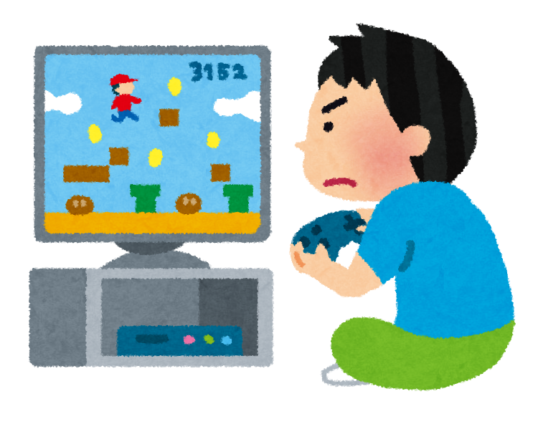
中学家长教育资源套
范畴二：促进青少年健康、愉快及均衡的发展
「关爱共成长，健康网上行」
游戏障碍
游戏障碍--正式列为精神疾病
根据世界卫生组织（WHO）国际疾病分类第十一版（ICD-11） ， 需符合以下四个标准︰
1. 对游戏的节制力明显缺损
2. 遊戏成为生活中最优先的顺序，超越了其他的兴趣与日常活动
3. 就算发生了负面的后果，仍持续或甚至更沉迷
4. 玩游戏导致的严重程度，足以导致个人、家庭、社交、教育、职业或其他重要功能有明显负面影响
（以上状态至少持续12个月）
Notes:
游戏障碍正式列为精神疾病
根据世界卫生组织（WHO）国际疾病分类第十一版（ICD-11） ，需符合以下四个标准︰
1. 对游戏的节制力明显有缺损
2. 游戏成为生活中最优先的顺序，超越了其他的兴趣与日常活动
3. 就算发生了负面的后果，仍持续或甚至更沉迷
4. 玩游戏导致的严重程度，足以导致个人、家庭、社交、教育、职业或其他重要功能有明显负面影响
（以上状态至少持续12个月）

Slide 21
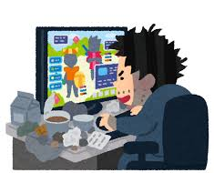



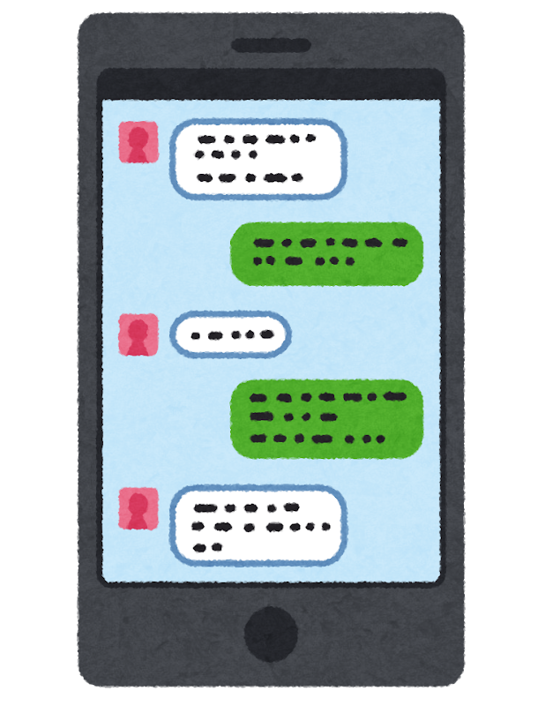




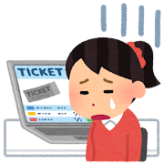

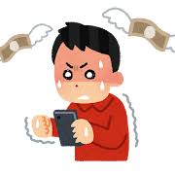
中学家长教育资源套
范畴二：促进青少年健康、愉快及均衡的发展
「关爱共成长，健康网上行」
常见上网成瘾的种类
（1） 网络关系成瘾
(2) 信息超载
(3) 电脑／
网络游戏成瘾
(4)网络強迫症
(5)网络色情成癮
Notes:
常见上网成瘾的种类
a) 网络关系成瘾：透过社交平台、即时沟通工具和别人建立关系，导致过份投入网络关系，甚至影响现实中的人际关系。
b) 信息超载：非工作需要花费大量时间／过度浏览网页、搜寻与收集资料以致减低工作效率。
c) 电脑成瘾：不停地进行网络游戏或编写程序等电脑活动
网络游戏成瘾：不断追求经验值上升、用钱购买道具及抽限定角色、组队完成任务。
d) 网络強迫症：沉迷网上赌博、购物和拍卖等活动以致影响日常生活上的责任和关系
e) 网络色情成瘾：强迫性浏览网上成人网站／色情资讯 、参与网络性爱

Slide 22
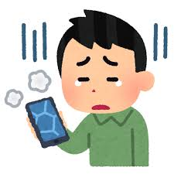

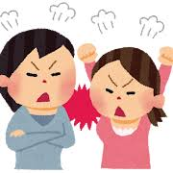
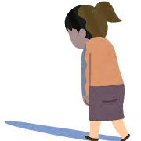
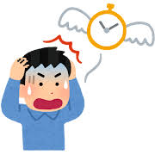

中学家长教育资源套
范畴二：促进青少年健康、愉快及均衡的发展
「关爱共成长，健康网上行」
上网成瘾的影响
视力衰退
癡肥
腱鞘炎
抽筋
情緒低落
暴躁
身体
情绪
减少沟通
増加冲突
关系疏离
削弱社交能力
缩窄社交圈子
家庭
人际关系
没法集中精神
欠交功课
成绩退步
旷课逃学
花费过多金钱
甚至偷窃
学业
经济
Notes:
上网成瘾的影响：
1. 身体
证据支持肥胖与使用屏幕时间有正比例的关系，与吃零食及睡眠不足有关
视力衰退︰长时间使用电子屏幕产品会引致眼部不适、眼痛、眼涩、头痛、视力模糊，甚至出现重影等与眼睛及视力有关的征状
腱鞘炎，抽筋︰长时间保持固定姿势使用电子屏幕产品，可导致或加剧肌肉发炎及抽筋的征状
2. 情绪
会易怒和过度活跃，不断寻求刺激和缺乏专注力
3. 家庭
常因使用电脑与家人冲突／家人不敢管制子女使用电脑
减少沟通，増加冲突，关系疏离
4. 社交
削弱社交能力，缩窄社交圈子，网络欺凌
5. 学业
没法集中精神，欠交功课，成绩退步，旷课逃学
6. 经济
花费过多金钱，甚至偷窃
请参考：<做个至NET的使用者资料册>
https://mcc.hkfyg.org.hk/wp-content/uploads/sites/23/2017/09/16parent_edu_kit.pdf

Slide 23
中学家长教育资源套
范畴二：促进青少年健康、愉快及均衡的发展
「关爱共成长，健康网上行」
环节三
个案讨论
透过个案，讨论处理子女网上行为的技巧
Notes:
透过个案，让家长讨论处理子女网上行为的技巧
建议导师因应活动时间选择2至3个适合的个案让家长分组讨论或角色扮演。 活动后先让家长分享如何回应，并作讨论，最后讲解理想的处理方法
邀请4至5位家长组成一小组（或与身旁1至2位家长为一组）作讨论，时限约3分钟，然后每组派组员分享如何处理或以角色扮演示范如何与青少年子女商讨以下情况 （故事短片1A，1B，1C）

Slide 24
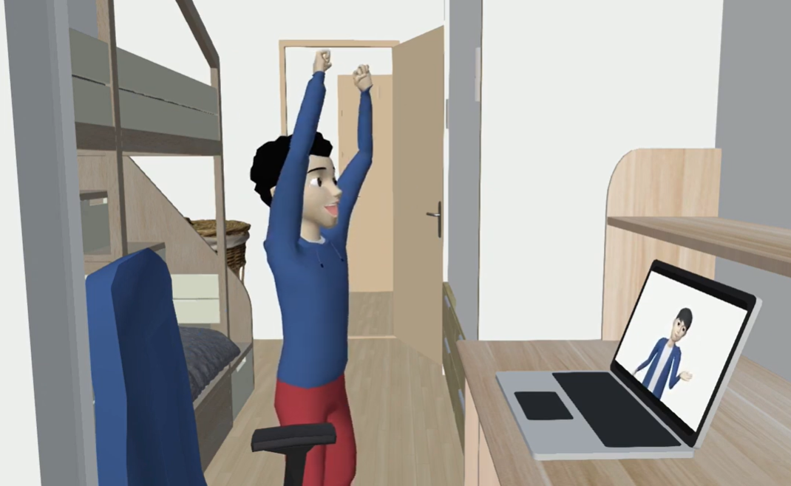
中学家长教育资源套
范畴二：促进青少年健康、愉快及均衡的发展
「关爱共成长，健康网上行」
儿子被IG网友威胁散播裸照
故事短片(1A)
影片连结：https://youtu.be/cboygPcRpbQ
Notes:
故事短片(1A)：儿子被IG网友威胁散播裸照
由家长进行分组讨论／角色扮演，先让家长说出如何回应
就家长的回应作讨论，最后讲解理想的处理方法

Slide 25
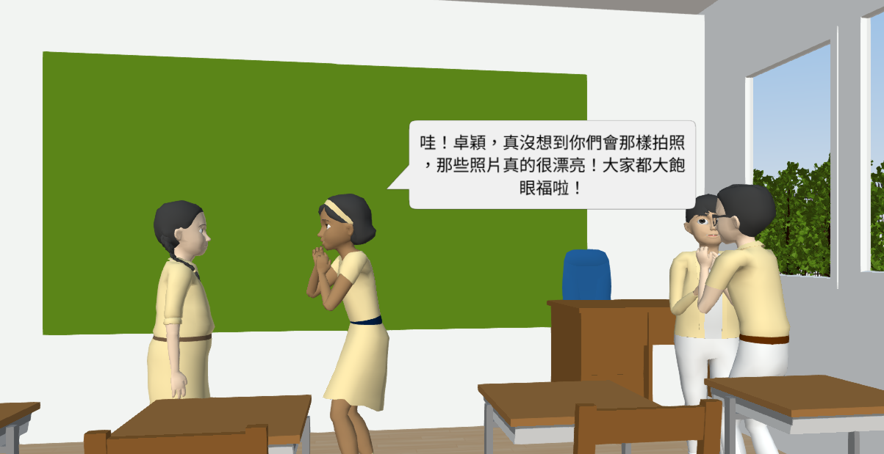
中学家长教育资源套
范畴二：促进青少年健康、愉快及均衡的发展
「关爱共成长，健康网上行」
女儿在朋辈压力下拍摄半裸照，并意外流出相片
故事短片(1B)
影片连结：https://youtu.be/LArxOLUIw4c
Notes:
故事短片(1B)：女儿在朋辈压力下拍摄半裸照，并意外流出相片
由家长进行分组讨论／角色扮演，先让家长说出如何回应
就家长的回应作讨论，最后讲解理想的处理方法

Slide 26
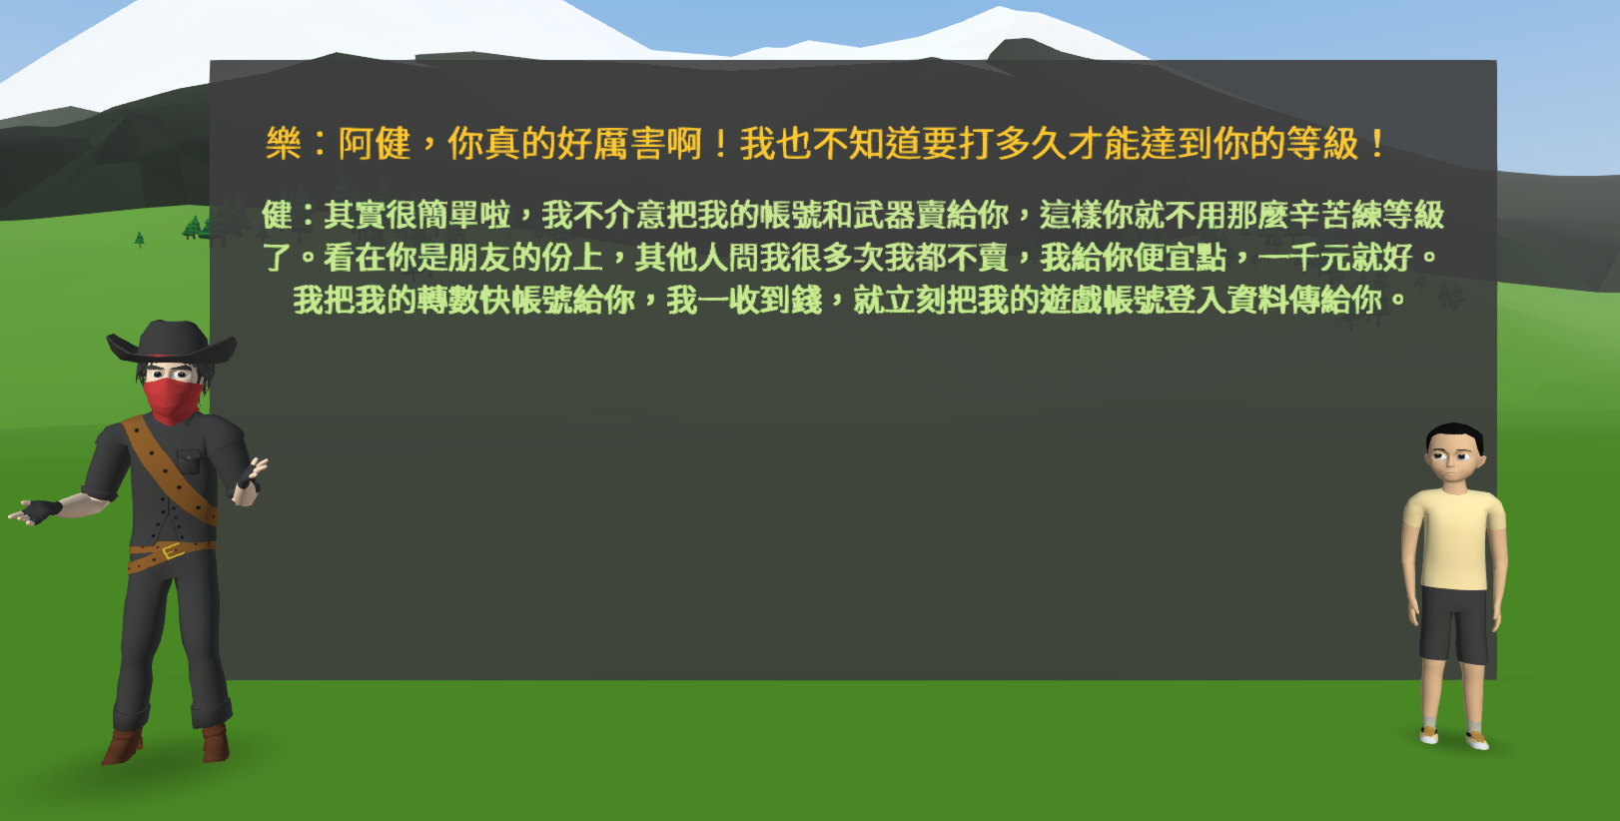
中学家长教育资源套
范畴二：促进青少年健康、愉快及均衡的发展
「关爱共成长，健康网上行」
网上游戏网购骗案
故事短片(1C)
影片连结：https://youtu.be/uFVk99tDvV8
Notes:
故事短片(1C)：网上游戏网购骗案
由家长进行分组讨论／角色扮演，先让家长说出如何回应
就家长的回应作讨论，最后讲解理想的处理方法

Slide 27
中学家长教育资源套
范畴二：促进青少年健康、愉快及均衡的发展
「关爱共成长，健康网上行」
有效应对的核心原则
核心原则：先安抚情绪，再处理事情
处理技巧
「多谢你愿意同我讲，我知道呢件事一定令你好惊／好唔开心。」
「无论发生咩事，爸爸／妈妈都会陪住你一齐面对。」
1. 认同感受
（先处理心情）
2.共同理解
（厘清事件）
「你可唔可以慢慢话我知，当时发生咩事？」
3. 引导并商讨解决方法
（解决事情）
「不如我哋一齐谂下，我哋可以点做去保护自己／处理依件事？」
Notes:
有效应对的核心原则：先安抚情绪，再处理事情
当子女于网络世界遇上困难时（如被欺凌、骗案、隐私被外泄），他们最先需要的是家长情感上的支持。 急于说教与责备，或只顾解决事情只会增加子女内疚感，让子女觉得不被理解甚至破坏亲子关系。
处理技巧：
1. 认同感受（先处理心情）
目的：让子女感到被理解与支持，而非指责。
例子：
「多谢你愿意同我讲，我知道呢件事一定令你好惊／好唔开心。」
「无论发生咩事，爸爸／妈妈都会陪住你一齐面对。」
2. 共同理解（厘清事件）
目的：不带批判下了解事件全貌与子女的想法。
例子：
「你可唔可以慢慢话我知，当时发生咩事？」
3. 引导并商讨解决方法（解决事情）
目的：在子女情绪稳定后，才共同商讨解决方法。
例子：
「不如我哋一齐谂下，我哋可以点做去保护自己／处理依件事？」

Slide 28
中学家长教育资源套
范畴二：促进青少年健康、愉快及均衡的发展
「关爱共成长，健康网上行」
有效应对的核心原则
家长需避免：
「一早話咗你啦！」
「 打咁多机实出事 ！ 」
急於說教與責備
轻视或冷嘲热讽
「咁小事都唔识处理？」
「抵你被人呃！」
只顾解决问题
「 快啲報左警先啦！」
Notes:
家长需避免：
急於說教與責備：如「一早話咗你啦！」、「打咁多机实出事！」。这会只会加剧子女内疚感， 变得拒绝沟通。
轻视或冷嘲热讽：如「咁小事都唔识处理？」、「抵你被人呃！」。这会伤害子女自尊，令他们不再主动求助。
只顾解决问题：如「快啲報左警先啦！」这未有安抚子女当下的感受。
小结：当子女感到被明白，他们才愿意听取意见。 关系先于问题，良好的亲子关系是解决一切问题的根基。

Slide 29
中学家长教育资源套
范畴二：促进青少年健康、愉快及均衡的发展
「关爱共成长，健康网上行」
环节四
减少上网成瘾的策略分享
透过讲解及练习，协助家长掌握及巩固处理子女网上行为的技巧

Slide 30
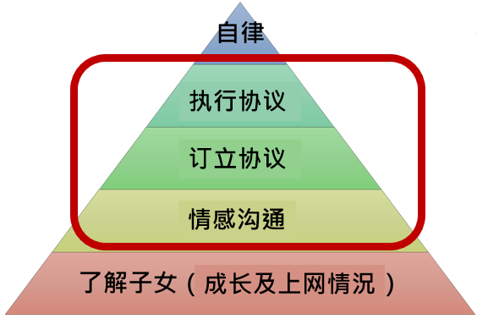

中学家长教育资源套
范畴二：促进青少年健康、愉快及均衡的发展
「关爱共成长，健康网上行」
家长的角色
改善子女上网成成瘾的问题
Notes:
管教青少年子女的五重模式
处理子女过度用机并不容易，并不能单靠子女自律
我们提出「管教金字塔」的框架，之所以是金字塔，是要从底层打好基楚，上层才能发挥功效
先要是了解子女上网所提供的情感需要 （减压？ 社交？ ）
然后才情感沟通、协议、执行
最后的目的是协助子女达到自律，才能施行有效的管教

Slide 31

中学家长教育资源套
范畴二：促进青少年健康、愉快及均衡的发展
「关爱共成长，健康网上行」
如何有效地与子女沟通？
试想想：你与子女的沟通模式是怎样？
话题
围绕学业？ 朋友？ 喜好？ 家庭？ 无所不谈？
正面 ？ 负面？
开心 ？ 烦恼？
打开 ？ 严肃？
气氛
方式
命令？ 批评？ 唠叨？ 苦求？ 提醒？ 鼓励？ 朋友般談天？
你了解孩子？
孩子了解你？
双向
Notes:
引导家长反思日常与子女的沟通模式

Slide 32
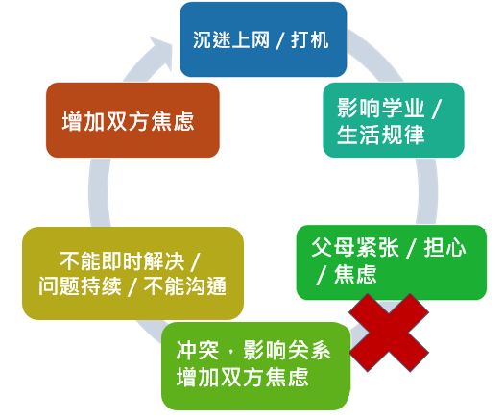
中学家长教育资源套
范畴二：促进青少年健康、愉快及均衡的发展
「关爱共成长，健康网上行」
上网/打机与亲子关系
Notes:
父母应多加留意当与子女沟通时会否只用说教形式，而增加亲子冲突，令双方焦虑加剧子女依赖打机上网所带来的情绪价值

Slide 33
中学家长教育资源套
范畴二：促进青少年健康、愉快及均衡的发展
「关爱共成长，健康网上行」
如何有效地与子女沟通？
平和情绪
我相信那游戏真的很刺激，所以你很想玩多一会儿。
1.
2.
积极聆听
完成功课后玩一个小时去放松是合理的。 但如果玩得太晚，会影响睡眠。
我们可否协议，每晚十点半前离开电脑准备休息？ 这样我便不用每天提醒你，我相信你有能力管理时间的，对吧？
3.
同理心
4.
我-讯息
5.
协商
6.
表达欣赏
Notes:
如何有效地与子女沟通？
当与子女讨论订立上网时间或执行协议时，家长需要：
保持平和的情绪
积极聆听，建立沟通对话
保持同理心（明白子女打机的动机，肯定子女感受，并找出减少上网的共同好处）
运用「我-讯息」 表达感受而非责备
例子：「我相信那游戏真的很刺激，所以你很想玩多一会儿。」
与子女协商，寻找双方可接受的解决方法
例子：「完成功课后玩一个小时去放松是合理的。 但如果玩得太晚，会影响睡眠。 我们可否协议，每晚十点半前离开电脑准备休息？ 这样我便不用每天提醒你，我相信你有能力管理时间的，对吧？」
表达欣赏，强化正面行为
小结：如果父母因子女沉迷上网或打机，只用命令、批评或唠叨的方式去说服子女减少上网，只会加剧双方的冲突，也会加剧上网成瘾的问题

Slide 34
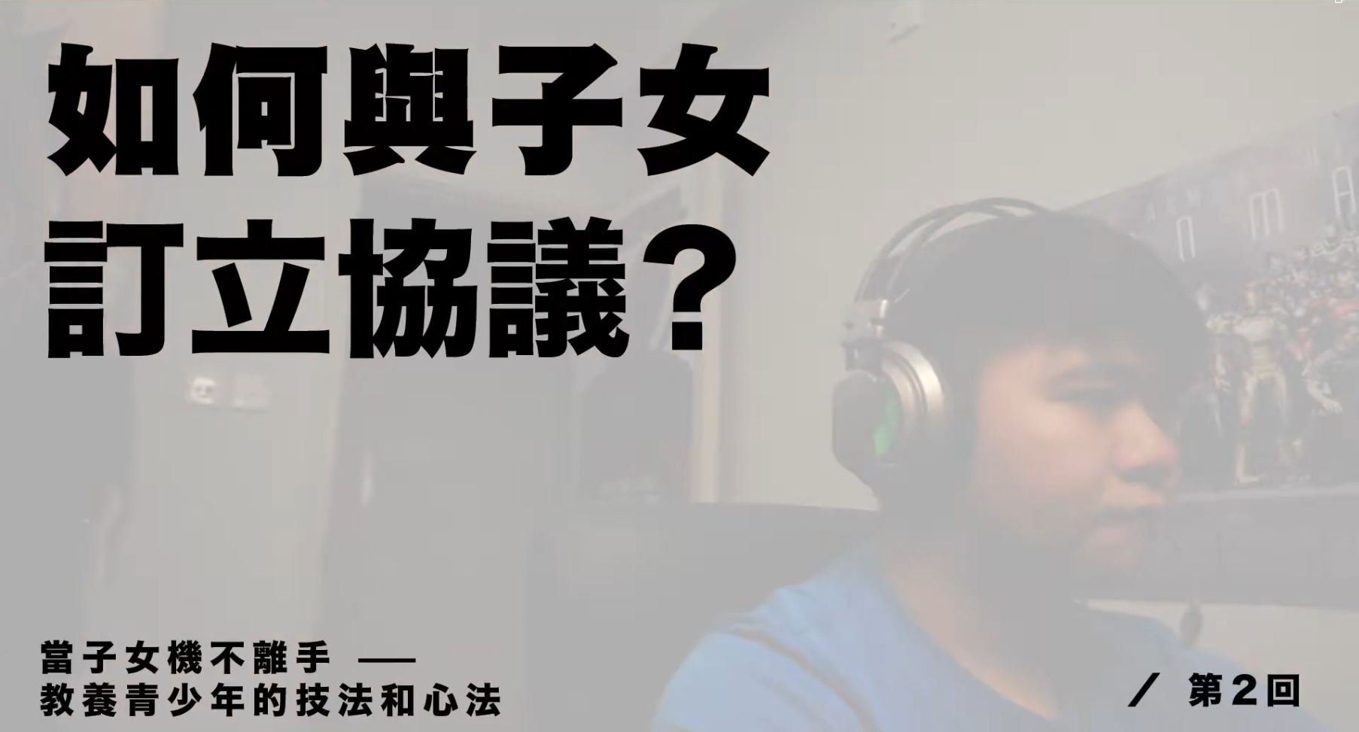
中学家长教育资源套
范畴二：促进青少年健康、愉快及均衡的发展
「关爱共成长，健康网上行」
订立协议 - 影片分享
1. 建立沟通对话
2. 互相聆听 （同理心、肯定子女感受）
3. 找出共同好处
4. 制订双方协议
5. 确定子女明白
影片连结：
承蒙突破出版社授权，影片出自《当子女机不离手 — 教养青少年的技法和心法》学习影片。 请勿复制及下载。
影片1-《當子女機不離手 — 教養青少年的技法和心法》訂立協議.mp4
Notes:
突破（2019）当子女机不离手——教养青少年的技法和心法 （由 1：15 播放）
执行协议
1. 建立沟通对话
2. 互相聆听（有同理心，肯定子女感受）
3. 找出共同好处
4. 制定双方协议
5. 确定子女明白

Slide 35

中学家长教育资源套
范畴二：促进青少年健康、愉快及均衡的发展
「关爱共成长，健康网上行」
执行协议 - 影片分享
影片连结：
承蒙突破出版社授权，影片出自《当子女机不离手 — 教养青少年的技法和心法》学习影片。 请勿复制及下载。
影片2-《當子女機不離手 — 教養青少年的技法和心法》執行協議.mp4
Notes:
突破（2019）当子女机不离手——教养青少年的技法和心法 （由 0：19 播放）
识别并承认困难（同意晚上11点前没收手机）
允许子女表达自己的困难（例如，还不累，不明白没收手机的原因）
理解感受（同理心︰理解在学校／补习班上了一整天课-你当然想用手机，放松一下）
设定界线／建立强化机制
肯定子女积极努力

Slide 36
中学家长教育资源套
范畴二：促进青少年健康、愉快及均衡的发展
「关爱共成长，健康网上行」
改善亲子沟通的技巧 - 角色扮演
分組练习：
一人扮演家長，另一人扮演子女
情境：
子乐每天花5至6小时上网打机，因太沉迷，每晚只睡3至4小时
学校老师也留意到子乐于课堂上「钓鱼」。 作为父母，你希望子乐减少打机时间，但又不想引起争执
你会如何跟子乐制订上网时间？
Notes:
邀请2至3位家长就以下情境进行3分钟的角色扮演，以深化沟通技巧
情境：
子乐每天花 5至6小时上网打机，因太沉迷，每晚只睡3至4小时。学校老师也留意到子乐于课堂上「钓鱼」。 作为父母，你希望子乐减少打机时间，但又不想引起争执。
你会如何跟子乐制定上网时间？

Slide 37
中学家长教育资源套
范畴二：促进青少年健康、愉快及均衡的发展
「关爱共成长，健康网上行」
改善亲子沟通的技巧 - 角色扮演
沟通提示：
1. 从同理心开始，肯定子女感受
2. 使用「我 -讯息」语句，避免责备 :
    例子1： 「我留意到你最近连续几晚打机打到很晚才入睡，我很担心你第二天上学会不够精神，甚至影响健康 。 不如我们一起想想，可以怎样平衡你的作息时间？」
    例子2：「刚才我多次提醒你可以准备食饭，但你都没回应时，我觉得有点失望。 我好珍惜一家人一起吃饭的时间，下次我可以怎样提醒你，你会比较容易接受？」
3. 共同制订计划
    例子：「你觉得每日什么时段最想打机，又最令你放松？ 你会觉得大概多久时间才足够，但又能够有充足的睡眠 ？」
4. 提供选择与奖励，增加合作动机
Notes:
沟通提示：
1. 从同理心開始：肯定子女感受
2. 使用「我 -讯息」语句，避免责备
例子1： 「我留意到你最近连续几晚打机打到很晚才入睡，我很担心你第二天上学会不够精神，甚至影响健康。 不如我们一起想想，可以怎样平衡你的作息时间？」
例子2：「刚才我多次提醒你可以准备食饭，但你都没回应时，我觉得有点失望。 我好珍惜一家人一起吃饭的时间，下次我可以怎样提醒你，你会比较容易接受？」
3. 共同制定計劃
例子1：「你觉得每日什么时段最想打机，又最令你放松？ 你觉得大概多久时间才足够，但又能够有充足的睡眠？」
4. 提供选择与奖励，增加合作动机

Slide 38
中学家长教育资源套
范畴二：促进青少年健康、愉快及均衡的发展
「关爱共成长，健康网上行」
改善亲子沟通的技巧 - 角色扮演
对话范例：
家长（支持语气）： | 青少年（抗拒）： | 家长（练习技巧）：
- 「我知道你很喜欢打机和朋友聊天。」 - 「我注意到你早上常常很累，我担心会影响你的专注力。」 - 「我们能不能一起想办法，平衡屏幕时间、睡眠和学业？」 - 「你觉得每天的屏幕时间应该是多少才合理？」 | - 「可是晚上朋友都在上线啊！」 - 「我不能突然退出游戏！」 - 「你不懂，这是我放松的方式！」 | - 认同感受：「听起来，上网让你觉得跟朋友很有连系。」/「我理解突然停下来很难。」 - 引导：「那我们可不可以设定一个计时器，让你完成一局再下线？」 - 共同合作/提供选择与奖励：「我们一起订一个平日和周末的时间限制，如果你能遵守，就可以换取额外奖励。」
Notes:
讲解不同沟通／语气，练习技巧
鼓励家长反思不同语气所带来的效果
重点：认同感受、引导、共同合作／提供选择与奖励

Slide 39
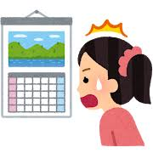

中学家长教育资源套
范畴二：促进青少年健康、愉快及均衡的发展
「关爱共成长，健康网上行」
制订屏幕时间
(1) 与子女一起制作实体提示工具
列出当日要做的事情／要去的地方
设定计时器
当计时器一响，便应转移到该项工作
可把时钟放在当眼的地方
Notes:
减少上网成瘾的策略 – （1） 与子女一起制作实体提示工具
列出当日要做的事情/要去的地方
设定计时器
当计时器一响，便应转移到该项工作
可把时钟放在当眼的地方

Slide 40
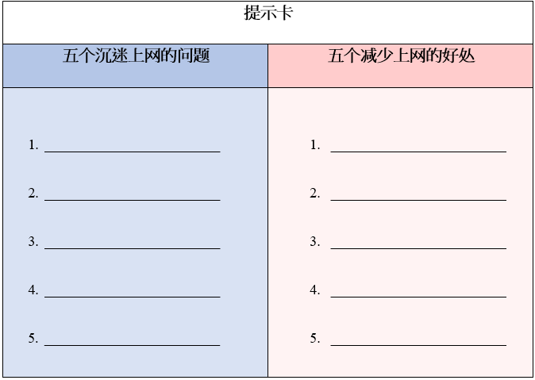


中学家长教育资源套
范畴二：促进青少年健康、愉快及均衡的发展
「关爱共成长，健康网上行」
制订屏幕时间
(2) 个性化提示卡
列出五个︰
沉迷上网带来的问题
减少上网的好处
将提示卡放在当眼处
每星期重温提示卡的内容，以提升改变的动力
Notes:
减少上网成瘾的策略 – （2） 个性化提示卡：
“亲子活动工作纸（1）”讲解，列出沉迷上网带来的问题及减少上网的好处，并定期重温，以提升改变的动力
Elaboration:
提示卡目的：帮助子女反思沉迷上网的影响，并加强改变的动机（减少上网时间的动机）
见提示卡工作纸..列出五个沉迷上网带来的问题 （学业，作息时间，家庭关系，社交，情绪等各方面）
列出五个减少上网的好处 （学业，作息时间，家庭关系，社交，情绪等各方面）
每星期重温提示卡内容
建议将提示卡放在当眼处，（如：书桌或手机封面），提醒子女改变的原因
家长可每周定期与子女一起讨论，以作鼓励，并加强改变的动机

Slide 41
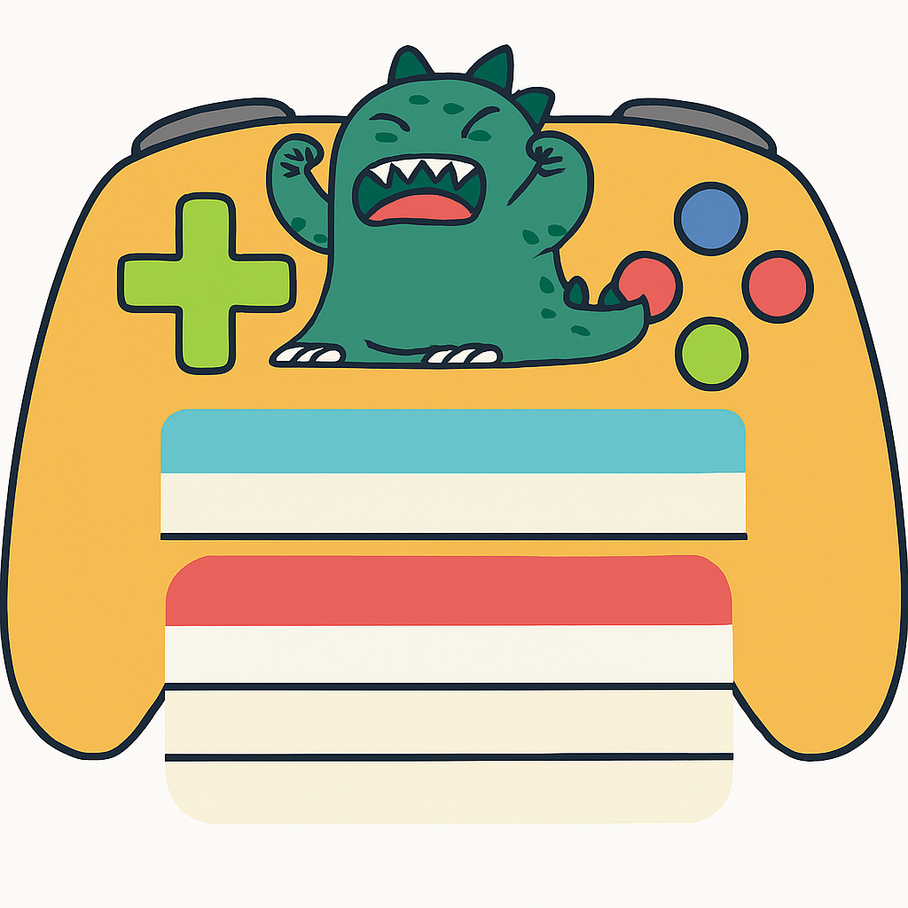
中学家长教育资源套
范畴二：促进青少年健康、愉快及均衡的发展
「关爱共成长，健康网上行」
制订屏幕时间
(3) 制作提示兽
为提示兽命名
写上提示语句
当觉得改变很困难时／挣扎应否继续上网时／父母要求停止时，拿出来提醒自己
共同协定︰提示兽一出場，大家必须停止上网活动
我已经玩左超过__分钟，要休息
我唔可以再拖今日嘅功课，如果唔系我可能要捱通宵做
上网并唔会真正解决问题，
如果我觉得闷／唔开心，我可以...
Notes:
减少上网成瘾的策略 - （3） 制作提示兽
“用”亲子活动工作纸（2）“讲解，就不同的场境共同协议提示兽一出场，大家必须停止上网活动为提示兽命名
写上提示语句
当觉得改变很困难时／挣扎应否继续上网时／父母要求停止时，拿出来提醒自己
共同协定：提示兽一出场，大家必须停止上网活动

Slide 42
制订屏幕时间
中学家长教育资源套
范畴二：促进青少年健康、愉快及均衡的发展
「关爱共成长，健康网上行」
(3) 制作提示兽-提醒语句例子:
沉迷打机／不停刷 影片時 | 「我已经玩左超过__分钟，系时候休息一下。」 「我唔可以再拖今天嘅功课，如果唔系我可能要捱通宵做，或者做唔切。」 「我唔需要一直online，我啲朋友先会锺意我。」
无止境地滑手机／ 社交媒体 | 「我本来只系想碌一下电话，但依家已经过左___分钟。」 「我可以选择熄左电话／电脑／平板，去做一啲真正令我开心嘅事，例如：同屋企人／朋友玩桌上游戏／聊聊天／行街／食饭。」
父母要求我停止上网时，感到反感 | 「父母并唔系一刀切唔比我打机，而系担心我太迷沉上网，会影响学业、情绪、作息及人际关系。」
情绪低落、想逃避 现实 | 「我依家唔开心，但不停上网并唔会真正解决问题。 如果我觉得闷或者唔开心，我可以搵人倾，而唔系一个人滑手机。」
成功减低上网欲望后 | 「虽然我觉得好难，但我做到啦！ 我比寻日减少左____上网时间！ 有进步！ 其实我靠自己都可以自律！」
Notes:
减少上网成瘾的策略 - （3） 制作提示兽- 提醒语句例子
简单讲提醒于不同情境的提醒例子

Slide 43
中学家长教育资源套
范畴二：促进青少年健康、愉快及均衡的发展
「关爱共成长，健康网上行」
制订屏幕时间
(3) 制作提示兽-如何让提醒语句更有效？
用第一人称加强掌控感：「我可以...」、「我选择...」
具体化情境：越贴近日常，越容易共鸣
鼓励子女表达感受：如「我感到... 但我仍然可以...」
加入自我肯定的元素：如「我做到啦！」
Notes:
减少上网成瘾的策略 - （3） 制作提示兽-如何让提醒语句更有效？
用第一人称：「我可以...」、「我选择...」加强子女的主动性与掌控感
具体化情境：语句越贴近日常，越容易产生共鸣
鼓励子女表达感受：如「我感到... 但我仍然可以...」帮助子女辨识与调节情绪
加入自我肯定的元素：如「我做到啦！ 」，让子女看到自己的努力与进步

Slide 44
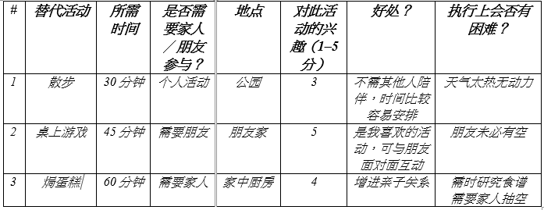



中学家长教育资源套
范畴二：促进青少年健康、愉快及均衡的发展
「关爱共成长，健康网上行」
制订屏幕时间
(4) 协助子女制订个性化活动清单
列出除了上网外的其他活动，包括：
  在家时、个人独处时
  与家人相处时、与朋友相处时
并为各活动的兴趣评分：
  十分感兴趣= 5；感兴趣= 4；一般＝3；不感兴趣＝2；十分不感兴趣＝1
列出各项活动的好处及其执行的困难
这些活动可如何提升你的生活质素／是否可以令你感到快乐？
d) 邀请子女进行自己擅长活动 （例如：周末行山、 齐齐下厨）
家长也可给予子女展示其上网强项
例如：用线上地图策划行山路径，查看天气，
上网寻找食谱的教学视频
Notes:
减少上网成瘾的策略 - (4) 制订除上网外的个性化活动清单：
- 用“亲子活动工作纸（3）：个性化活动清单”讲解
目的：帮助家长与子女一起构思上网以外的替代活动
一起填写替代活动所需时间？ 是否需要家人／朋友参与？ 地点？ 对此活动的兴趣（1–5分）？ 好处？ 执行上的困难？

Slide 45
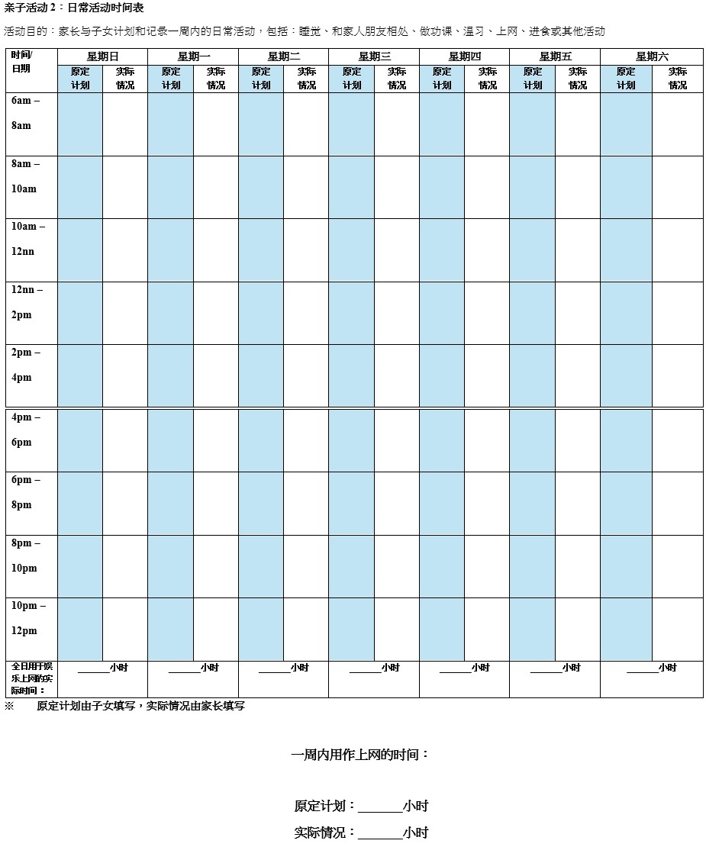
中学家长教育资源套
范畴二：促进青少年健康、愉快及均衡的发展
「关爱共成长，健康网上行」
制订屏幕时间
(5) 协助子女重组日常生活时间表
检视现在上网的模式和习惯：如上网的时间、地点、时数
打破旧有上网习惯：
  例如：由放学回家立即上网，改为放学回家先洗澡
Notes:
减少上网成瘾的策略 - （5） 协助子女重组日常生活时间表
用“亲子活动工作纸（3）：日常活动时间表” 讲解，检视现在上网的模式和习惯，如上网的时间、地点、时数
请家长与子女计划和记录一周内的日常活动，包括：睡觉、与家人朋友相处、做功课、温习、上网、进食或其他活动，以检视现在上网的模式和习惯，并打破旧有上网习惯
原定计划由子女填写，实际情况由家长填写
例如：由放学回家立即上网，改为放学回家先洗澡

Slide 46
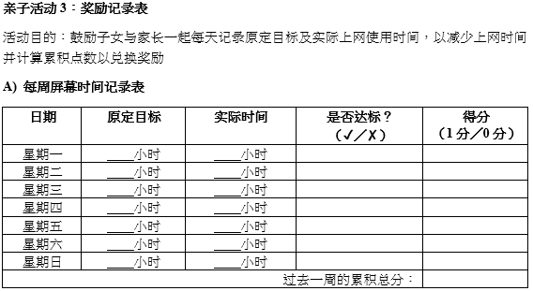
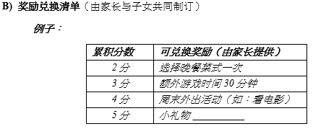
奖励计划
中学家长教育资源套
范畴二：促进青少年健康、愉快及均衡的发展
「关爱共成长，健康网上行」
目的： 鼓励子女与家长每天一起记录原定目标及实际上网使用时间，以减少上网时间，并计算累积点数以兑换奖励
1.
每周屏幕时间记录表
共同制订奖励兑换清单
2.
Notes:
奖励计划
(A) 每周屏幕时间记录表
目的： 鼓励子女与家长每天一起记录原定目标及实际上网使用时间，以减少上网时间，并计算累积点数以兑换奖励
与子女共同商议每日合理的屏幕使用时间（原定目标）
每天由子女自行或与家长一起填写「每周屏幕时间记录表」，对照目标与实际使用时间
达标即可获得1分，未达标为0分，每周结算总分
(B) 共同制定奖励兑换清单
与子女一起讨论并填写「奖励兑换清单」，让奖励具吸引力与执行动机
奖励例子：选择晚餐菜式、额外游戏时间、周末外出活动、小礼物等
重点：奖励应具体、可行，且由双方认可
(C) 鼓励语句:
「我为你感到骄傲，你今天做得很好，减少了屏幕时间，我希望你可以继续加油！」
「我看到你很努力遵守目标，我真的很欣赏你的自律！」
「你已经累积了___分，还差少许你就可以得到想要的奖励了！」

Slide 47
奖励计划
中学家长教育资源套
范畴二：促进青少年健康、愉快及均衡的发展
「关爱共成长，健康网上行」
鼓励语句
3.
「我为你感到骄傲，你今天做得很好，减少了屏幕时间，我希望你可以继续加油！」
「我看到你很努力遵守目标，我真的很欣赏你的自律！」
「你已经累积了___分，还差少许你就可以得到想要的奖励了！」
Notes:
奖励计划
( C) 鼓励语句： 用作提升改变的动力
「我为你感到骄傲，你今天做得很好，减少了屏幕时间，我希望你可以继续加油！」
「我看到你很努力遵守目标，我真的很欣赏你的自律！」
「你已经累积了___分，还差少许你就可以得到想要的奖励了！」

Slide 48

中学家长教育资源套
范畴二：促进青少年健康、愉快及均衡的发展
「关爱共成长，健康网上行」
如何增强行为奖励计划成效？
1. 持之以恆
避免受其他因素（如：家务、疲倦、场合）影响而放宽要求
2. 一致执行
若父母处理方式不一，子女会找到「灰色地带」
父母有否一致地执行赏罚分明的原则，是成败的关键
3. 了解需要
子女渐渐长大会懂得分析及计算，如奖励不吸引／目标遥不可及，他们会宁可选择放弃
奖励必须按子女的成长阶段及个人喜好订立
Notes:
如何增强行为奖励计划成效？
持之以恆
家长已因家务或工作疲惫不堪而向儿童妥协，或者因身处不合适的场合而放宽要求，未有贯彻执行奖罚分明的原则
改变习惯要21日
2. 一致执行
家中的成人有否一致执行赏罚分明的原则，往往是成败得失的关键。 父母、佣人、祖父母等皆为重要人物。 倘若各人的处理不一致，聪明伶俐的子女定会找到「灰色地带」，而按其个人的喜好继续发挥。
3. 了解需要
奖励必须按子女的成长阶段及个人喜好订立。 子女渐渐长大亦会懂得分析及计算，面对不吸引的奖励或订立遥不可及的目标，他们宁可选择放弃
Reference link:
【教育方程式】处罚不当或令孩子停止学习动机！ 6大赏罚原则助父母建立正向教养关系
https://image.edu-kingdom.com/a/%E3%80%90%E6%95%99%E8%82%B2%E6%96%B9%E7%A8%8B%E5%BC%8F%E3%80%91%E8%99%95%E7%BD%B0%E4%B8%8D%E7%95%B6%E6%88%96%E4%BB%A4%E5%AD%A9%E5%AD%90%E5%81%9C%E6%AD%A2%E5%AD%B8%E7%BF%92%E5%8B%95%E6%A9%9F%EF%BC%816%E5%A4%A7%E8%B3%9E%E7%BD%B0%E5%8E%9F%E5%89%87%E5%8A%A9%E7%88%B6%E6%AF%8D%E5%BB%BA%E7%AB%8B%E6%AD%A3%E5%90%91%E6%95%99%E9%A4%8A%E9%97%9C%E4%BF%82-359396

Slide 49
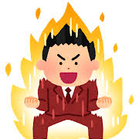
中学家长教育资源套
范畴二：促进青少年健康、愉快及均衡的发展
「关爱共成长，健康网上行」
如何增强行为奖励计划成效？
4. 谨守行为和奖励的次序
根据行为法则，永远都是「先行为、后奖励」
倒转奖赏次序，可能会令子女越来越懂得讨价还价
5. 加强子女内在动机
正视好行为
  若子女能自律遵守协议，家长可多作鼓励，以加强他们自律的满足感
提供选择，可以满足自主感
  制订计划时，邀请子女参与，或者把时间安排得更灵活
  由子女自己决定每天需要完成任务的先后顺序：
    例如：放学回家后的活动（做功课、洗澡、茶点等，当然不可以放学回家后立即上网）
  这样子女有参与感，自主感也比较高，效果会更好
Notes:
4. 谨守行为和奖励的次序
根据行为法则，永远都是「先行为、后奖励」
儿童完成某个行为之后，才给予奖赏
倒转奖赏次序，可能会令子女越来越懂得讨价还价
5. 加强子女内在动机
正视好行为
若果子女能自律遵守协议，家长可与子女反思，以加强他们能自律的满足感
B) 提供選擇，可以满足自主感
制订计划时，邀请子女参与，或者把时间安排得更灵活
由子女自己决定每天需要完成任务的先后顺序：
例如: 放学回家后的活动（做功课、洗澡、茶点等，当然不可以放学回家后立即上网）
这样子女有参与感，自主感也比较高，效果会更好
如果儿童发现自己遵守纪律，随之而来是妈妈的忽视或没有回应。 久而久之，儿童会失去表现好行为的动机。 所以，若果孩子能自律遵守协议，家长应给予赞赏和鼓励。
卫生署家庭健康服务（2020）。 《学前儿童发展及行为处理 ──幼师参考资料套》。 香港：卫生署家庭健康服务。

Slide 50
中学家长教育资源套
范畴二：促进青少年健康、愉快及均衡的发展
「关爱共成长，健康网上行」
环节五
总结
50

Slide 51
中学家长教育资源套
范畴二：促进青少年健康、愉快及均衡的发展
「关爱共成长，健康网上行」
工作坊重点
1. 要处理上网成瘾，家长应多了解子女沉迷上网背后的原因
2. 上网成瘾：时间并不是唯一的指标。 要多留意子女日常生活 中会否因上网而忽略生活各方面如社交、学业 、饮食等
3. 当与子女讨论屏幕时间时，要多肯定子女的感受（如：打机对于他们所提供的情绪价值），避免用责备或批评等方式去单方面说服子女，避免一刀切禁止打机
4. 多用协商方式一起制订并重组日常生活时间表，打破旧有上网习惯
Notes:
要处理上网成瘾，家长应多了解子女沉迷上网背后的原因
上网成瘾：时间并不是唯一的指标。 要多留意子女日常生活中会否因上网而忽略生活各方面如社交、学业 、饮食等
当与子女讨论屏幕时间时，要多肯定子女的感受（如：打机对于他们所提供的情绪价值），避免用责备或批评等方式去单方面说服子女，避免一刀切禁止打机
多用协商方式一起制定并重组日常生活时间表，打破旧有上网习惯

Slide 52
中学家长教育资源套
范畴二：促进青少年健康、愉快及均衡的发展
「关爱共成长，健康网上行」
问答时间
52

Slide 53
中学家长教育资源套
范畴二：促进青少年健康、愉快及均衡的发展
「关爱共成长，健康网上行」
环节六
填写检讨问卷
53

Slide 54
中学家长教育资源套
范畴二：促进青少年健康、愉快及均衡的发展
「关爱共成长，健康网上行」
谢谢参与

Slide 55
中学家长教育资源套
范畴二：促进青少年健康、愉快及均衡的发展
「关爱共成长，健康网上行」
参考资料（1）
American Psychiatric Association. (2013). Diagnostic and statistical manual of mental disorders (5th ed.).
Bryant, C.D. (2015). Dopamine-pathways. [Photograph]. The Bryant Lab – Addiction Genetics, Boston University. http://sites.bu.edu/bryantlab/files/2015/04/dopamine-pathways.jpg
Jo, Y.S., Bhang, S.Y., Choi, J.S., Lee, H.K., Lee, S.Y., & Kweon, Y.S. (2019). Clinical Characteristics of Diagnosis for Internet Gaming Disorder: Comparison of DSM-5 IGD and ICD-11 GD Diagnosis. Journal of Clinical Medicine, 8(7), 945. https://doi.org/10.3390/jcm8070945
Liu, C. Y., & Kuo, F. Y. (2007). A study of Internet addiction through the lens of the interpersonal theory. Cyber Psychology & Behavior, 10(6), 799-804. https://doi.org/10.1089/cpb.2007.9951
World Health Organization. (2019). International statistical classification of diseases and related health problems (11th ed.).
Zajac, K., Ginley, M.K., Chang, R., & Petry, N.M. (2017). Treatments for Internet gaming disorder and Internet addiction: A systematic review. Psychology of Addictive Behaviors, 31(8), 979–994. https://doi.org/10.1037/adb0000315

Slide 56
中学家长教育资源套
范畴二：促进青少年健康、愉快及均衡的发展
「关爱共成长，健康网上行」
参考资料（2）
香港青年协会 （2010）。青少年意见调查系列（二零一及二零二）：两代眼中的网络危机（下）。https://ir.breakthrough.org.hk/rs45/
卫生署 （2014）。《「使用互联网及电子屏幕产品对健康的影响咨询小组」报告》。香港特别行政区政府。 https://www.studenthealth.gov.hk/sc_chi/internet/report/files/executive_summary_e_report.pdf
防止虐待儿童会 （2017）。《探讨小学生使用智能手机的现况及对家庭关系的影响问卷调查》https://www.aca.org.hk/image/catalog/survey/20170308-survey_Chi-only.pdf
莫兹婷 （2019）。《冲破青春禁区—读懂青少年的情绪》。 万里机构。 伍咏光， 叶玉珮 （2019）。《当子女机不离手—教养青少年的技法和心法（增订版） 》。 突破出版社。
玛丽医院儿童及青少年精神科 （2020）。《儿童“管”与“教”家长训练导师手册》。
亚洲防瘾学会， 圣方济各大学汤罗凤贤社会科学院（2023）。中学生打机行为调查研究。 https://www.sfu.edu.hk/sc/media/press-release/index_id_841.html
家福会， 香港中文大学赛马会公共卫生及基层医疗学院。 (2024)。香港学童网络游戏成瘾研究。 https://www.hkfws.org.hk/news/press-release/20240206
教育局（2018）。《「健康网络由你创」短片系列（家长篇） ─ 沉迷上网》。香港特别行政区政府。网页连结
教育局（2024）。《家長教育課程架構（中學）》。香港特別行政區政府。 https://www.parent.edu.hk/zh-cn/smart-parent-net/topics/article/framework_sec

